Slide 1





Département d’informatique
LST: génie informatique
Développement d’une application web de mise en relation entre
recruteurs et chercheurs d’emploi
Réalisé et soutenu par :
EL MAHDI MAJDI ABDERRAHIME ELKOURCHI
Devant le jury composé de :
Pr. R. BEN ABBOU (Président)
Pr. K. Zenkouar (Examinateur)
Pr. S. BOUSHABA(Encadrante)
Encadré par :
Pr. A. BOUSHABA

Slide 2

Plan
1
Introduction
2
Présentation de l’Entreprise
3
Problématique
4
Solutions proposées
5
Conception de l'Application
6
Développement de l’Application
7
Réalisation
8
Conclusion et perspectives

Slide 3
1. INTRODUCTION
Ce projet a pour objectif de développer une application web visant à optimiser la mise en relation entre recruteurs et chercheurs d’emploi au Maroc.
Elle offre aux candidats la possibilité de consulter et de postuler facilement à des offres d’emploi, tandis que les entreprises peuvent publier et gérer leurs annonces à travers une interface simple, intuitive et conviviale.
Réalisée dans le cadre d’un stage, cette solution ambitionne de moderniser le processus de recrutement en s’appuyant sur des technologies web actuelles, adaptées aux besoins du marché local.
Ia

Slide 4

2.Présentation de Entreprise
Nom de l’établissement : École Polytechnique des Génies (EPG).
Domaine : Formation en informatique, ingénierie et nouvelles technologies.
Mission principale : Offrir un enseignement de qualité orienté vers la pratique et le développement de compétences professionnelles, et la participation active à des projets réels en développement web et mobile.
Équipe : Enseignants, formateurs techniques, et encadrants issus du monde professionnel.
Activités réalisées : Formations diplômantes, certifications internationales, projets de développement web et mobile, encodement et accompagnement en stage.

Slide 5
3. Problématique
Informations dispersées : Les données ne sont pas centralisées, ce qui complique l’accès rapide et la gestion efficace.
Risque de perte de données : L'absence de sauvegarde régulière ou de système sécurisé expose les informations à des pertes potentielles.
Absence de suivi : Il n’existe aucun mécanisme pour tracer les actions, les demandes ou l'évolution des processus.
Communication limitée : Les échanges entre les parties prenantes sont restreints, ce qui nuit à la coordination et à la réactivité.

Slide 6
4. Solutions proposées
Centraliser toutes les données liées aux offres, candidatures et profils dans une base unique.
Simplifier le processus de recrutement via une interface intuitive, accessible aux candidats comme aux entreprises.
Permettre un suivi en temps réel des candidatures.
Intégrer un système de messagerie directe entre recruteurs et candidats pour améliorer la communication.
Automatiser des tâches clés : planification des entretiens, validation des comptes, notifications.
Adapter la plateforme au contexte local marocain.

Slide 7
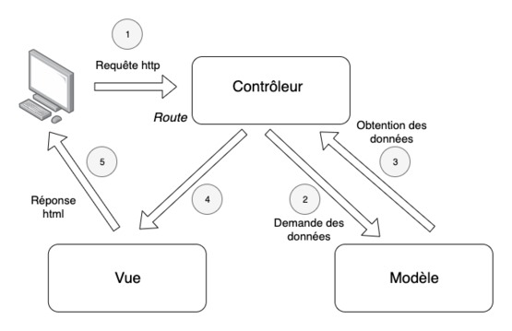
5. Conception de l'Application
A. Architecture générale
Le modèle MVC (Modèle-Vue-Contrôleur)

Slide 8


B. Outils utilisés dans la conception
UML (Unified Modeling Language)
Enterprise Architect

Slide 9

B. Diagramme de cas d'utilisation
Administrateur
Candidat
Entreprise

Slide 10
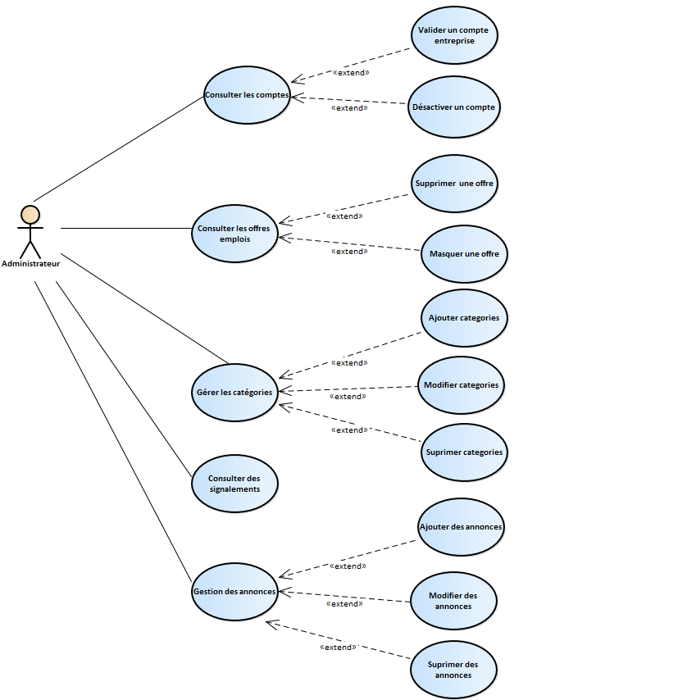
Diagramme de cas d’utilisation « Admin »

Slide 11
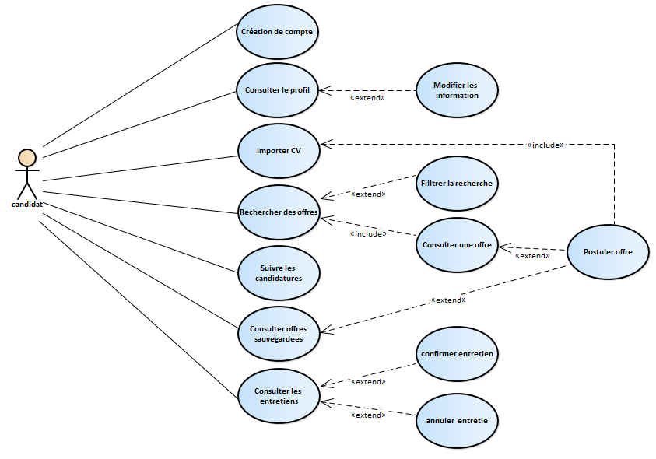
Diagramme de cas d’utilisation « Candidat »

Slide 12
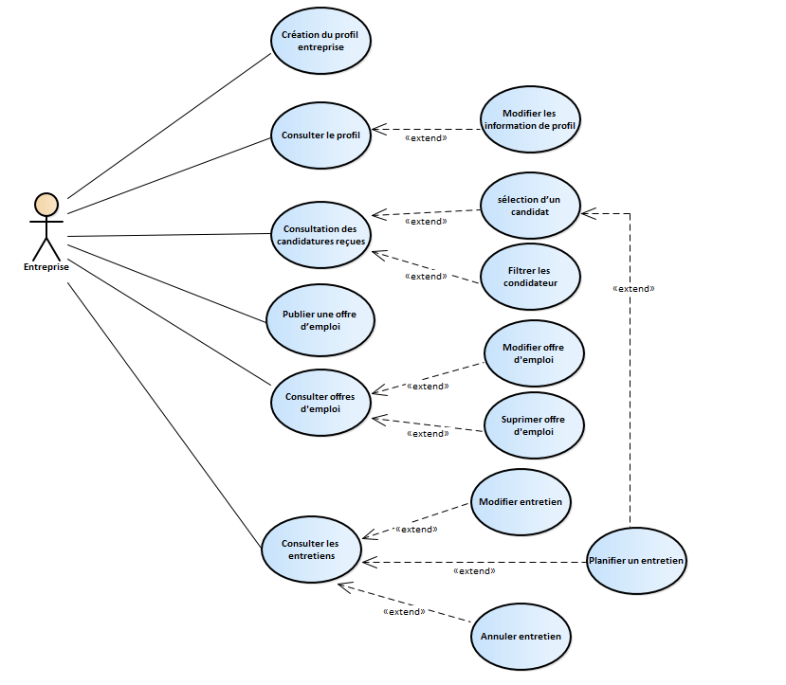
Diagramme de cas d’utilisation « Entreprise »

Slide 13
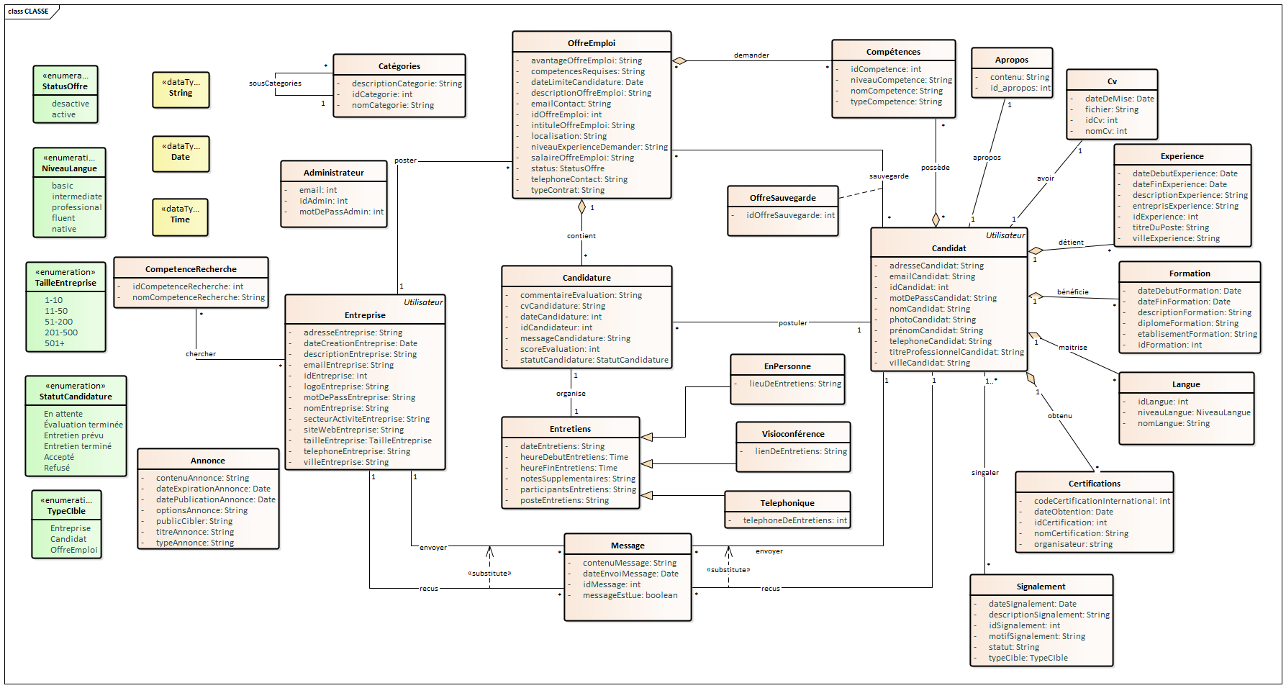
B. Diagramme de classe

Slide 14
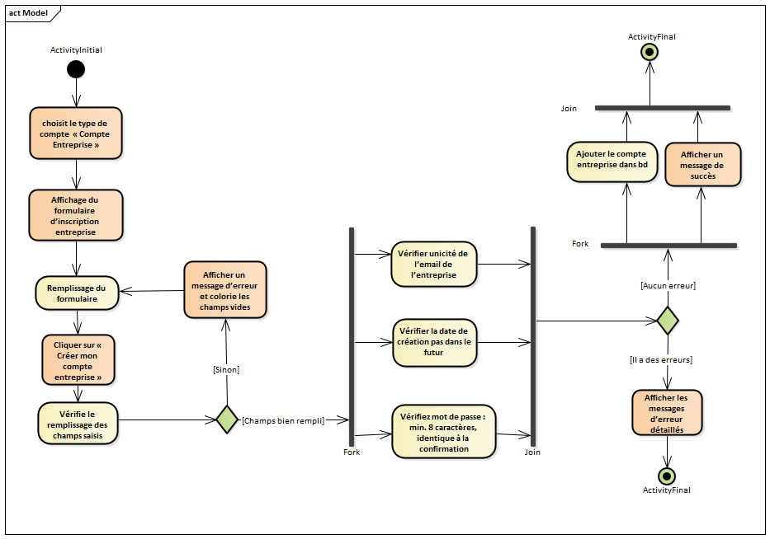
B. Diagramme d’activité :
- Création d'un Compte Entreprise

Slide 15
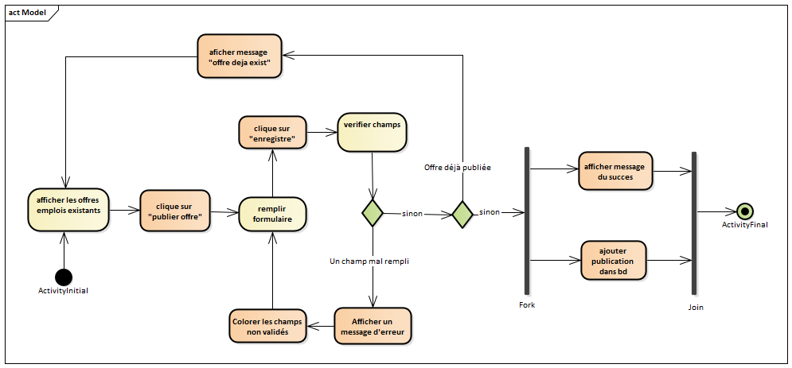
- Publier offre d’emploi

Slide 16
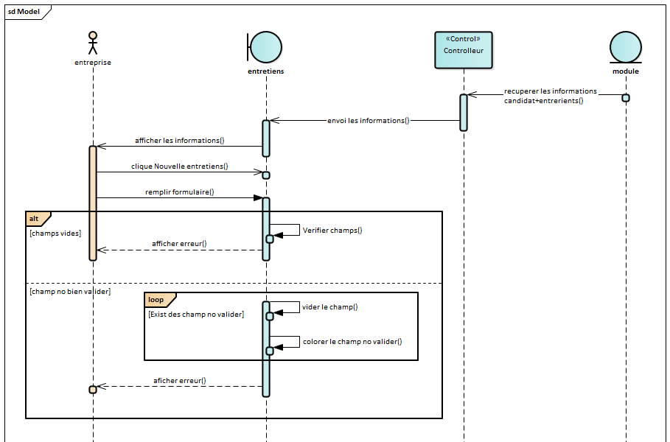
C. Diagramme de séquence:
- Planifier un entretien

Slide 17
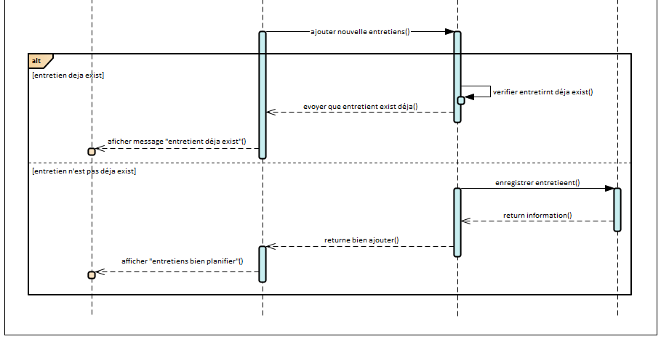

Slide 18
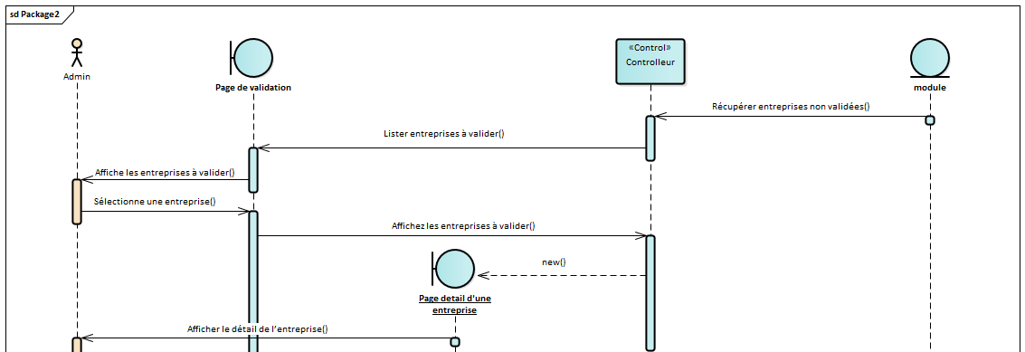
- Valider un compte d’entreprise

Slide 19
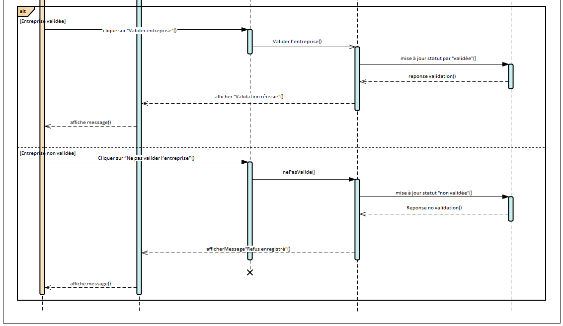

Slide 20
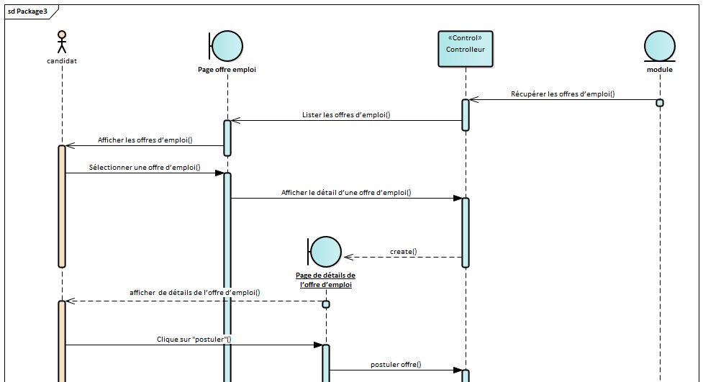
- Postuler offre

Slide 21
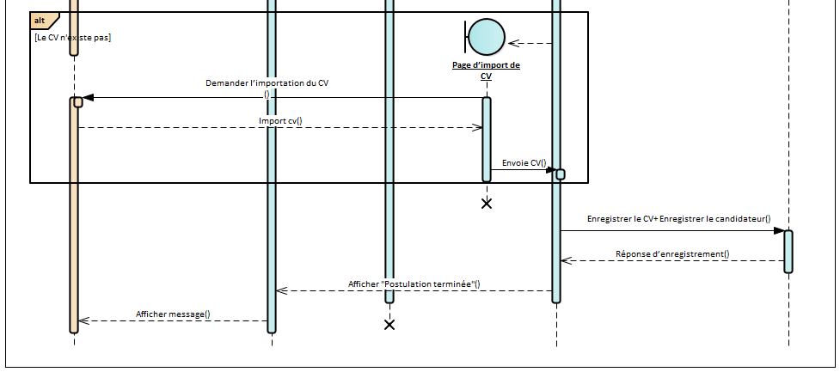

Slide 22



6.Développement de l’Application
Langages de programmation :
Frontend : HTML, CSS, JavaScript

Slide 23




Backend : php
Serveur et Base de données : Xamp, SQL (MySQL, phpmyadmin)

Slide 24


Frameworks et bibliothèques :
Frontend : Bootstrap
Backend : Laravel

Slide 25


Outils de gestion des versions :

Slide 26
7. Démonstration
http://job-souk.ma

Slide 27
8. Conclusion et perspectives
Intégration d’un système de mailing automatique
Système de chat interne et notifications
Développement d’un moteur de recherche avancé
Génération automatique de curriculum vitae (CV)
Implémentation d’une intelligence artificielle

Slide 28
Merci Pour Votre Attention

